Slide 1
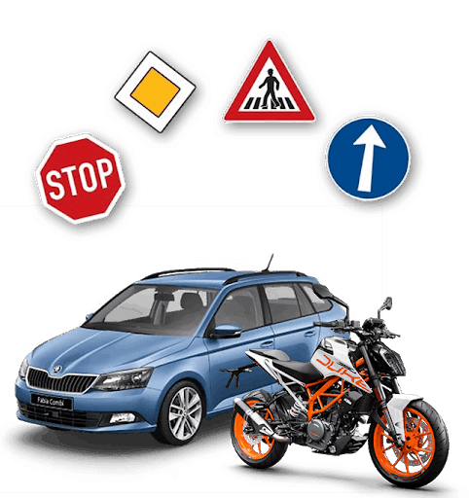

Školení řidičů „referentů“

Slide 2

Kontrol s.r.o.
Novela zákona o silničním provozu v roce 2024
Od 1. 1. 2024
vstoupila v platnost novela silničního zákona, která přináší řadu významných změn v oblasti silničního provozu. Tyto změny mají za cíl zvýšit bezpečnost na českých silnicích, zefektivnit provoz a zároveň zpřísnit sankce za nejzávažnější dopravní přestupky.

Slide 3
Novela zákona o silničním provozu v roce 2024
Kontrol s.r.o.
Reforma bodového hodnocení
Řízení od 17 let
Rychlost na dálnici
Tvrdší postihy
2 x a dost
3 x a dost

Slide 4

Reforma bodového hodnocení:
Nový pohled na penalizaci řidičů
Kontrol s.r.o.
Dochází k redukci skupin trestných bodů z pěti na tři kategorie.
Řidiči mohou dostat 2, 4 nebo 6 bodů za přestupky podle závažnosti. Při nasbírání 12 bodů řidič přijde o řidičský průkaz.
Pokud řidič dvakrát spáchá přestupek za 6 bodů nebo třikrát za 4 body, také přijde o řidičský průkaz.

Slide 5
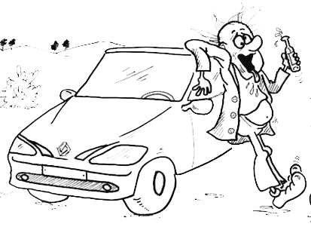

Reforma bodového hodnocení:
Nový pohled na penalizaci řidičů
Kontrol s.r.o.
Příklady přestupků 6 bodů:
Řízení pod vlivem alkoholu/návykové látky, způsobení dopravní nehody s těžkými následky, jízda v protisměru na dálnici.
4 bodů:
Nepoužití bezpečnostního pásu/autosedačky pro děti, překročení rychlosti o 20 km/h v obci nebo o 30 km/h mimo obec,
držení telefonu při řízení.

Slide 6

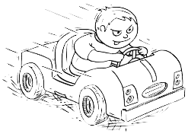
Reforma bodového hodnocení:
Nový pohled na penalizaci řidičů
Kontrol s.r.o.
Většina přestupků, které byly dříve hodnoceny 7 body, bude nyní hodnocena
6 body.
Přestupek "Jízda na červenou, nezastavení na signál, pokyn 'Stůj!'" byl zvýšen z 5 na 6 bodů.
Překročení rychlosti o 20 km/h v obci (30 km/h mimo obec) bylo zvýšeno z 3 na 4 body.

Slide 7
Reforma bodového hodnocení:
Nový pohled na penalizaci řidičů
Kontrol s.r.o.
Rozdělení přestupků podle nového bodového systému
2 body: Překročení rychlosti o méně než 10 km/h, omezení chodce, nezastavení vozidla před přechodem pro chodce.
4 body: Překročení rychlosti o 20 km/h v obci (30 km/h mimo obec), opuštění místa nehody, neprodlené nezastavení vozidla, neoznámení Policii ČR o nehodě, neprokázání totožnosti.

Slide 8
Reforma bodového hodnocení:
Nový pohled na penalizaci řidičů
Kontrol s.r.o.
6 bodů: Jízda pod vlivem alkoholu/návykové látky (nad 0,3 ‰), stav vylučující způsobilost k řízení, odmítnutí testu na alkohol/návykové látky, vjíždění na železniční přejezd přes zákaz, otáčení/couvání/jízda v protisměru na dálnici, porušení zákazu předjíždění, "jízda na červenou", překročení rychlosti o 40 km/h v obci (50 km/h mimo obec), ohrožení chodce, dopravní nehoda s ublížením na zdraví..

Slide 9

Řízení od 17 let
Zkušební období pro mladé řidiče
Kontrol s.r.o.
Nově bude možnost získat řidičský průkaz skupiny B od 17 let.
Kurz autoškoly může adept začít
v 15,5 letech.
Žadatel musí absolvovat standardní výcvik v autoškole a úspěšně složit závěrečné zkoušky.
Mladý řidič do 18 let smí řídit pouze pod dohledem zkušeného řidiče (mentora).

Slide 10
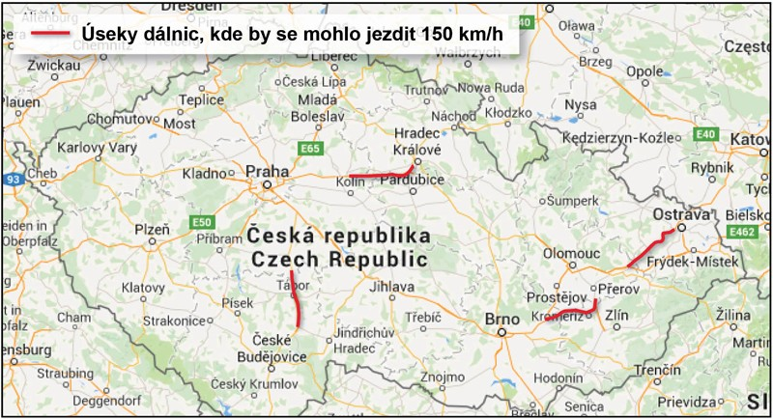
Rychlost na dálnici
Nový limit až 150 km/h na některých úsecích
Kontrol s.r.o.
Novela zákona o silničním provozu zvyšuje maximální povolenou rychlost na vybraných úsecích dálnic z 130 km/h na 150 km/h.
První úseky se zvýšenou rychlostí na 150 km/h se objeví do dvou let, tzn. do roku 2026.

Slide 11

Tvrdší postihy
Zpřísnění sankcí za vážné provinění
Kontrol s.r.o.
Jízda pod vlivem alkoholu nebo jiné návykové látky
Předchozí sankce:
2 500 – 20 000 Kč, 7 bodů (nad 0,3 ‰), 6 až 12 měsíců zákaz řízení.
Nové sankce:
7 000 – 25 000 Kč, 6 bodů (nad 0,3 ‰), 6 až 18 měsíců zákaz řízení.

Slide 12


Tvrdší postihy
Zpřísnění sankcí za vážné provinění
Kontrol s.r.o.
Stav vylučující způsobilost
Předchozí sankce: 25 000 – 50 000 Kč, 7 bodů, 12 až 24 měsíců zákaz řízení.
Nové sankce: 7 000 – 25 000 Kč, 6 bodů, 6 až 18 měsíců zákaz řízení.

Slide 13

Tvrdší postihy
Zpřísnění sankcí za vážné provinění
Kontrol s.r.o.
Odmítnutí podrobení se testu na alkohol a jiné návykové látky
Předchozí sankce: 25 000 – 50 000 Kč,
7 bodů, 12 až 24 měsíců zákaz
řízení.
Nové sankce: 25 000 – 75 000 Kč, 6 bodů, 18 až 36 měsíců zákaz řízení.

Slide 14
Tvrdší postihy
Zpřísnění sankcí za vážné provinění
Kontrol s.r.o.
Překročení rychlosti o 40 km/h v obci
(50 km/h mimo obec) a více
Předchozí sankce: 5 000 – 10 000 Kč, 5 bodů, 6 až 12 měsíců zákaz řízení.
Nové sankce: 7 000 – 25 000 Kč, 6 bodů, 6 až 18 měsíců zákaz řízení.

Slide 15
Tvrdší postihy
Zpřísnění sankcí za vážné provinění
Kontrol s.r.o.
Překročení rychlosti o 20 km/h v obci (30 km/h mimo obec) a více
Předchozí sankce: 2 500 – 5 000 Kč, 3 body, 1 až 6 měsíců zákaz řízení (recidiva).
Nové sankce: 4 000 – 10 000 Kč, 4 body, bez zákazu řízení.

Slide 16

Tvrdší postihy
Zpřísnění sankcí za vážné provinění
Kontrol s.r.o.
Ohrožení chodce
Předchozí sankce: 2 500 – 5 000 Kč, 4 nebo 5 bodů, 1 až 6 měsíců zákaz řízení (recidiva).
Nové sankce: 4 000 – 10 000 Kč, 6 bodů, bez zákazu řízení.

Slide 17

Tvrdší postihy
Zpřísnění sankcí za vážné provinění
Kontrol s.r.o.
Dopravní nehoda s ublížením na zdraví
Předchozí sankce: 25 000 – 50 000 Kč, 7 bodů (smrt, těžká újma), 12 až 24 měsíců zákaz řízení.
Nové sankce: Dvojnásobek pokuty za přestupek vedoucí k nehodě, 6 až 18 nebo 18 až 36 měsíců zákaz řízení.

Slide 18
2 nejzávažnější přestupky = odebrání řidičáku
Kontrol s.r.o.
Pokud řidič spáchá dva takovéto přestupky během tří let,
bude mu odebráno řidičské oprávnění.

Slide 19
2 nejzávažnější přestupky = odebrání řidičáku
Kontrol s.r.o.
Nejzávažnější přestupky zahrnují např.:
- Jízda pod vlivem alkoholu nebo jiné návykové látky.
- Odmítnutí podrobení se testu na alkohol a jiné návykové látky.
- Způsobení dopravní nehody s ublížením na zdraví.
- Překročení povolené rychlosti o více než 40 km/h.

Slide 20
2 nejzávažnější přestupky = odebrání řidičáku
Kontrol s.r.o.
- Opakované odmítnutí podrobit se dechové zkoušce nebo odběru krve pro zjištění přítomnosti alkoholu nebo jiných návykových látek.
- Způsobení dopravní nehody s těžkými zdravotními následky nebo smrtí.
- Jízda v protisměru na dálnici nebo rychlostní silnici.
- Opakované neuposlechnutí výzvy policisty k zastavení vozidla.

Slide 21
3 středně závažné přestupky = odebrání řidičáku
Kontrol s.r.o.
Středně závažné přestupky zahrnují např.:
- nezastaví před přechodem pro chodce v případě , kdy je povinna tak učinit
- Překročení povolené rychlosti o více než 20 km/h.
- Nezastavení na stopce.
- Nedání přednosti v jízdě.
- Jízda bez zapnutých světel v případě špatné viditelnosti.

Slide 22
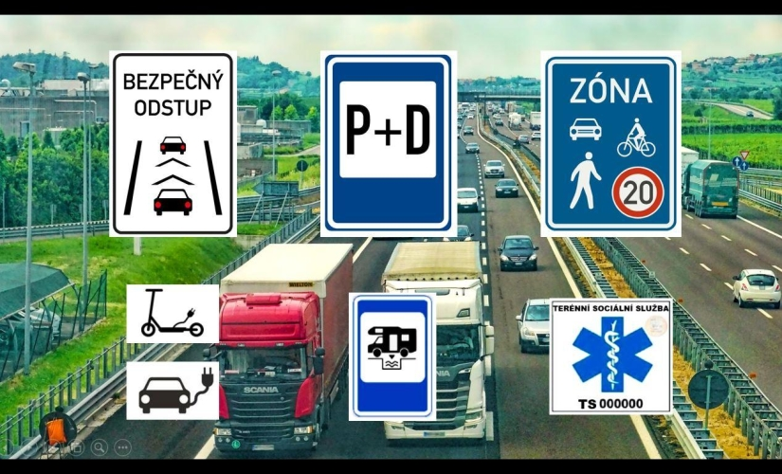
„dopravní značky platné od 1.1.2024“
Kontrol s.r.o.

Slide 23
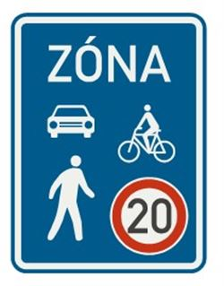
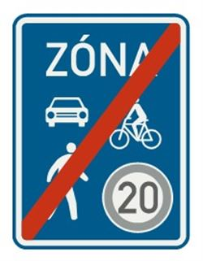
„Sdílená zóna“
(dopravní značka IZ 10a)
Kontrol s.r.o.
Označuje oblast, kde kromě
obecných pravidel provozu na
pozemních komunikacích
platí zvláštní pravidla pro provoz ve sdílené zóně.
Sdílená zóna je zastavěná oblast, která je určena k užívání všemi účastníky silničního provozu.
Ve sdílené zóně smějí chodci a cyklisté užívat pozemní komunikaci v celé její šířce. Motorová vozidla mohou jet rychlostí nejvýše 20 km/h. Stání motorových, jízdních kol a jiných nemotorových vozidel je dovoleno jen na místech k tomu určených.

Slide 24

„Parkoviště P+D“
(Park & Drive - Nová dopravní značka IP 30f )
Kontrol s.r.o.
Označení typu parkovišť
určených pro zaparkování
vozidel, jejichž řidiči budou
odtud bezprostředně
pokračovat do centra města
jako spolujezdci v jiném
vozidle. Na rozdíl od parkovišť typu P+R nebo K+R zde nedochází ke změně druhu dopravy, ale jen k přestupu více osob do jiného vozidla.

Slide 25

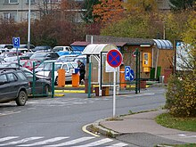
„P+R (Park & Ride) “
Parkoviště P+R – zaparkuj a jeď
(platná dopravní značka IP 13d )
Kontrol s.r.o.
Označuje záchytná parkoviště
v blízkosti komunikačních
center s návazností na veřejnou hromadnou dopravu.
Jejím smyslem je podpora
veřejné hromadné dopravy
a integrovaných
dopravních systémů.

Slide 26

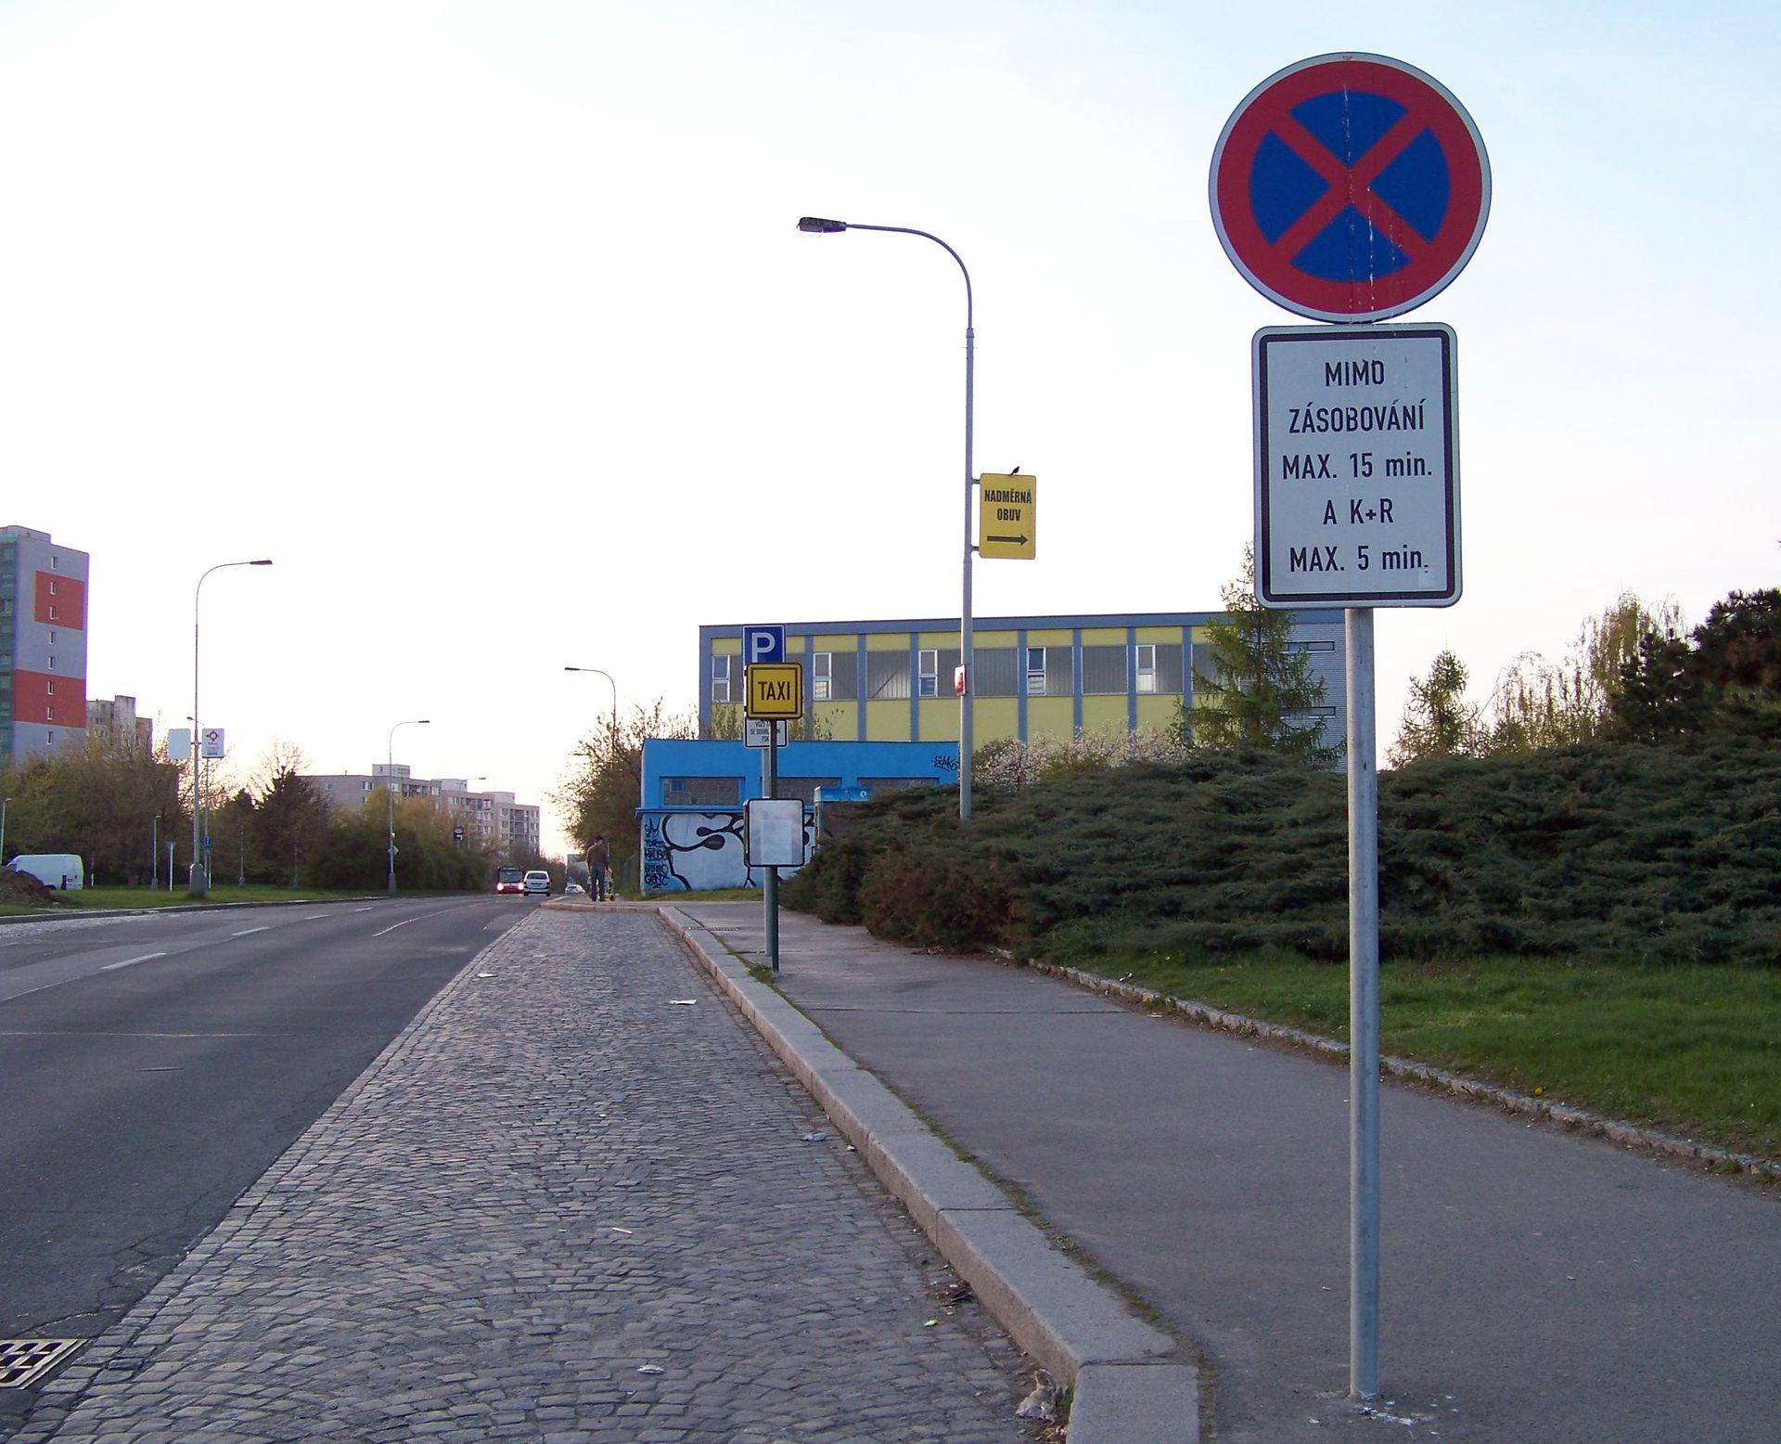
„Parkoviště P+D“
(Park & Drive - Platná dopravní značka IP 30f )
Kontrol s.r.o.
je určena pro krátké zastavení
nebo vyčkávání osobních
vozidel.
Jejím smyslem je vytvořit
bezpečné místo pro
zastavení tam, kde lze
očekávat zvýšený pohyb
lidí (často hlavně dětí u škol)

Slide 27


„Bezpečný odstup“
(Úprava vizuální podoby dopravní značky IP 32)
Kontrol s.r.o.
Nová podoba
od .1.2024
Dosavadní
Ministerstvo věří, že pozměněná podoba bude pro řidiče srozumitelnější a lépe jim připomene, jak odstup správně dodržet.

Slide 28

„Servisní místo pro sanitaci hygienických zařízení obytných vozidel“
(dopravní značka IJ 15)
Kontrol s.r.o.
Označení míst, kde je možné z obytných vozidel vypustit odpadní vody a načerpat vodu čerstvou, funguje v zahraničí.
Servisní místo však neplní funkci parkoviště, naopak je vyžadována co nejvyšší míra fluktuace vozidel v tomto prostoru.

Slide 29
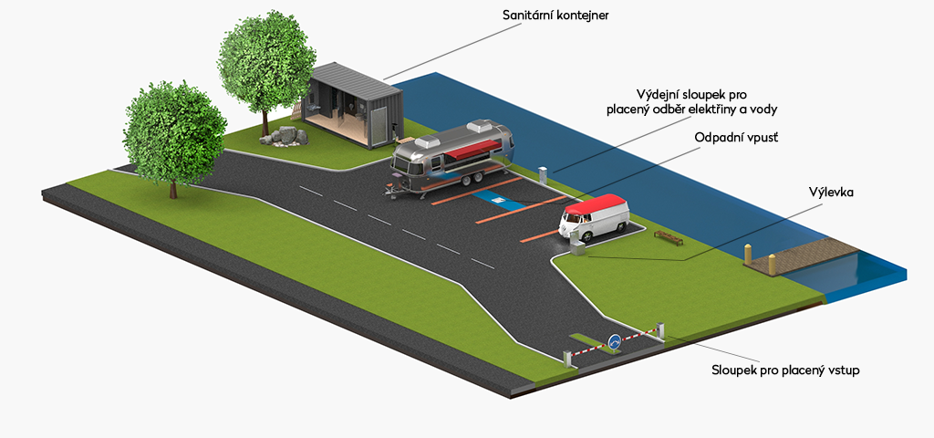
„Servisní místo pro sanitaci hygienických zařízení obytných vozidel“
(dopravní značka IJ 15)
Kontrol s.r.o.

Slide 30

„Terénní sociální služba“
(Zavedení speciálního označení vozidla O 5c)
Kontrol s.r.o.
Vozidla provozovatelů terénních sociálních služeb budou toto označení využívat k prokázání nároku na parkování.
Zákon nově umožní řidiči vozidla poskytovatele soc. služeb v jednotlivých případech a je-li to naléhavě nutné poskytnout mimořádné výhody v silničním provozu ve stejném rozsahu, jaký mají lékaři konající návštěvní službu a řidiči vozidla poskytovatele domácí zdrav. péče.

Slide 31


„Nová podoba piktogramů e-auta. a e-koloběžky“
Kontrol s.r.o.
(vizuální podoba symbolu č. 211 pro elektromobil a č. 229 pro elektrokoloběžku)
Změnou vizuální podoby
symbolu č. 211 pro
elektromobil dochází ke
sjednocení se symbolem nejčastěji užívaným napříč státy EU.
Symbolem č. 229 pro elektrokoloběžky ministerstvo dopravy reaguje na aktuální rozmach tohoto městského dopravního prostředku.

Slide 32

„zastavovací terč pro střídavý provoz. “
Kontrol s.r.o.
Terč slouží k zastavování
vozidel k tomu určenou
osobou podle zákona, a to
zejména při obousměrném
provozu v jednom jízdním pruhu při přechodné úpravě provozu na pozemní komunikaci.
Terč se užívá tak, že strana se symbolem dopravní značky „Zákaz vjezdu všech vozidel“ směřuje k vozidlům, kterým se dává znamení k zastavení vozidla, a zelená strana směřuje k vozidlům, která mohou pokračovat v jízdě.

Slide 33
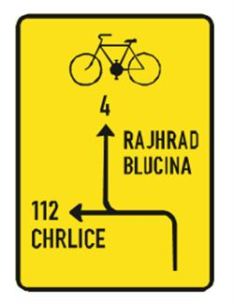
„Návěst pro cyklisty“
Kontrol s.r.o.
(úprava významu a užití dopravní značky IS 20.)
Dosud měla název
„Návěst před křižovatkou pro cyklisty“.
Značka informuje například o směru a čísle cyklistické trasy, o jejím průběhu v místě křížení nebo křižovatky a podobně.
Vypuštění sousloví „před křižovatkou“ z názvu značky znamená, že ji bude možné legálně umístit i kdekoliv jinde (i v křižovatce, za křižovatkou, v průběhu úseku a podobně), což je podstatná část případů jejího praktického užití (například i běžné napojení stezky nebo pěší či obytné zóny na jinou pozemní komunikaci zpravidla není řešeno jako křižovatka).

Slide 34
Děkuji za pozornost
Jana Vítová, OZO v prevenci rizik, KONTROL s. r. o.

